Slide 1

Chào mừng quý thầy cô đến thăm lớp
Môn:
KHOA HỌCTỰ NHIÊN 6

Slide 2
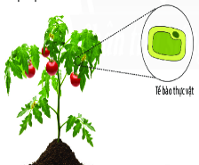


Slide 3


Slide 4





Tiết 46: SỰ LỚN LÊN VÀ SINH SẢN CỦA TẾ BÀO

Slide 5
NỘI DUNG BÀI HỌC
I. Sự lớn lên của tế bào
II. Sự sinh sản của tế bào
III. Ý nghĩa sự lớn lên và sinh sản của tế bào

Slide 6
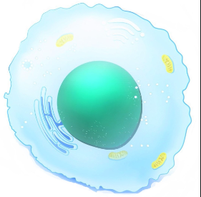
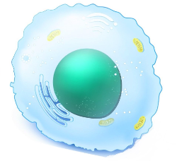
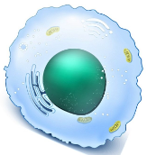
TIẾT 46 - BÀI 20: SỰ LỚN LÊN VÀ SINH SẢN CỦA TẾ BÀO
I. Sự lớn lên của tế bào
Tế bào chất
Nhân
Tế bào con mới hình thành
Tế bào đang lớn lên
Tế bào trưởng thành

Slide 7

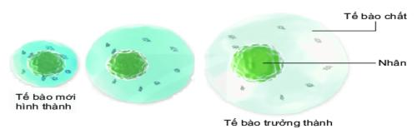

TẾ BÀO LỚN LÊN NHƯ THẾ NÀO?
Hình thức: hoạt động cá nhân
Thời gian: 2 phút
Nhiệm vụ: Quan sát hình 20.1 SGK hoàn thành bảng so sánh dưới đây
Nội dung | Tế bào non | Tế bào trưởng thành
Kích thước nhân
Tế bào chất
Vị trí của nhân
Kích thước, khối lượng tế bào

Slide 8
TẾ BÀO LỚN LÊN NHƯ THẾ NÀO?
Hình thức: hoạt động cá nhân
Thời gian: 3 phút
Nhiệm vụ: Quan sát hình 20.1 SGK hoàn thành bảng so sánh dưới đây
Nội dung | Tế bào non | Tế bào trưởng thành
Kích thước nhân | Nhỏ | Lớn hơn
Tế bào chất | Ít | Nhiều hơn
Vị trí của nhân | Ở trung tâm tế bào | Nằm lệch về một phía
Kích thước, khối lượng tế bào | Kích thước, khối lượng nhỏ | Kích thước, khối lượng tăng hơn so với ban đầu

Slide 9
TIẾT 46 - BÀI 20: SỰ LỚN LÊN VÀ SINH SẢN CỦA TẾ BÀO
I. Sự lớn lên của tế bào
Tế bào chất
Nhân
Tế bào con mới hình thành
Tế bào đang lớn lên
Tế bào trưởng thành
Sự lớn lên của tế bào là sự thay đổi về kích thước và khối lượng của tế bào con để trở thành tế bào trưởng thành

Slide 10

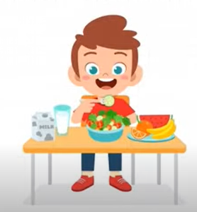
TIẾT 46 - BÀI 20: SỰ LỚN LÊN VÀ SINH SẢN CỦA TẾ BÀO
I. Sự lớn lên của tế bào

Slide 11

TIẾT 46 - BÀI 20: SỰ LỚN LÊN VÀ SINH SẢN CỦA TẾ BÀO
I. Sự lớn lên của tế bào
Tế bào lớn lên nhờ quá trình trao đổi chất
Màng tế bào

Slide 12

TIẾT 46 - BÀI 20: SỰ LỚN LÊN VÀ SINH SẢN CỦA TẾ BÀO
I. Sự lớn lên của tế bào
Tế bào lớn lên nhờ quá trình trao đổi chất

Slide 13
TIẾT 46 - BÀI 20: SỰ LỚN LÊN VÀ SINH SẢN CỦA TẾ BÀO
II. Sự lớn lên của tế bào
- Sự lớn lên của tế bào là sự thay đổi về kích thước và khối lượng của tế bào con để trở thành tế bào trưởng thành.
- Tế bào lớn lên nhờ quá trình trao đổi chất.

Slide 14
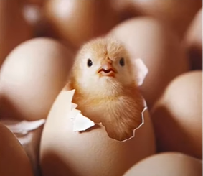
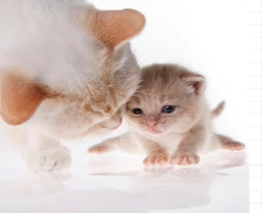
TIẾT 46 - BÀI 20: SỰ LỚN LÊN VÀ SINH SẢN CỦA TẾ BÀO
II. Sự sinh sản (phân chia) của tế bào

Slide 15
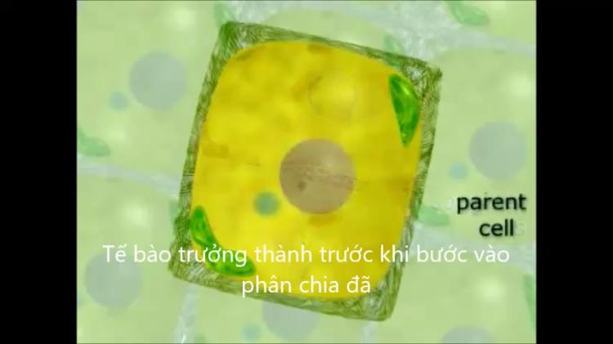
TIẾT 46 - BÀI 20: SỰ LỚN LÊN VÀ SINH SẢN CỦA TẾ BÀO
II. Sự sinh sản (phân chia) của tế bào

Slide 16
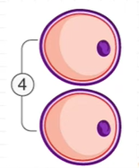
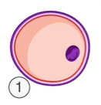
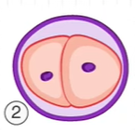
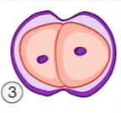
TIẾT 46 - BÀI 20: SỰ LỚN LÊN VÀ SINH SẢN CỦA TẾ BÀO
II. Sự sinh sản (phân chia) của tế bào
Tế bào mẹ
Nhân đôi nhân
Phân chia tế bào chất
2 tế bào con
Quá trình phân chia từ 1 tế bào ban đầu thành 2 tế bào con là sự sinh sản tế bào

Slide 17


TIẾT 46 - BÀI 20: SỰ LỚN LÊN VÀ SINH SẢN CỦA TẾ BÀO
II. Sự sinh sản (phân chia) của tế bào
Số TB con tạo ra:
1
2 = 2¹
Số TB con tạo ra:
2
4 = 2²
Số TB con tạo ra:
3
8 = 2³
Số TB con tạo ra:
…
…
…
…
…
…
…
…
…
…
…
…
…
…
…
…
n
2^{n}

Slide 18
TIẾT 46 - BÀI 20: SỰ LỚN LÊN VÀ SINH SẢN CỦA TẾ BÀO
II. Sự sinh sản (phân chia) của tế bào
- Quá trình phân chia từ 1 tế bào ban đầu thành 2 tế bào con là sự sinh sản tế bào.
- Công thức tính số tế bào con được tạo ra từ 1 tế bào sau n lần phân chia: 2^{n}
- Mối quan hệ giữa sự lớn lên và sự phân chia của tế bào:
Tạo ra TB trưởng thành
Sự lớn lên
Sự phân chia
Tạo ra TB con

Slide 19
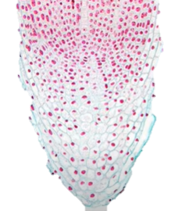
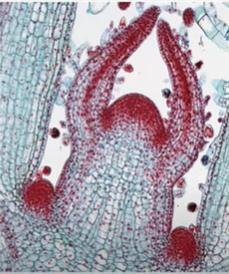
TIẾT 46 - BÀI 20: SỰ LỚN LÊN VÀ SINH SẢN CỦA TẾ BÀO
II. Sự sinh sản (phân chia) của tế bào
Mô phân sinh đầu chóp rễ
Mô phân sinh chồi

Slide 20
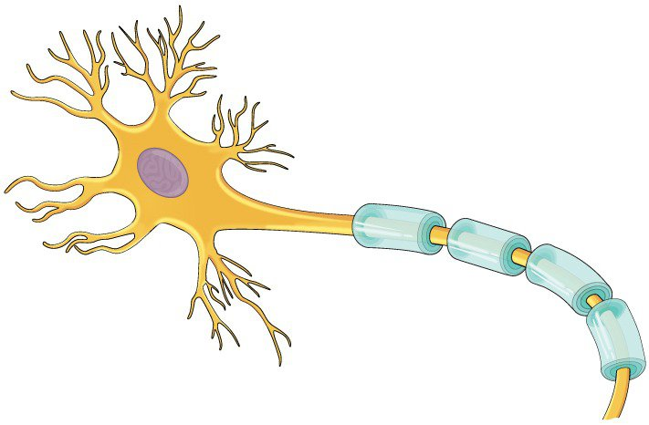
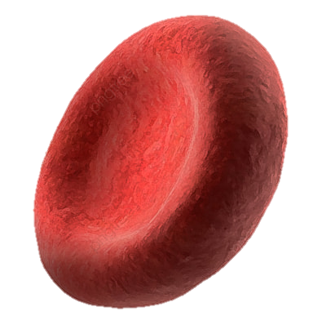
TIẾT 46 - BÀI 20: SỰ LỚN LÊN VÀ SINH SẢN CỦA TẾ BÀO
II. Sự sinh sản (phân chia) của tế bào
Tế bào thần kinh
Tế bào hồng cầu

Slide 21
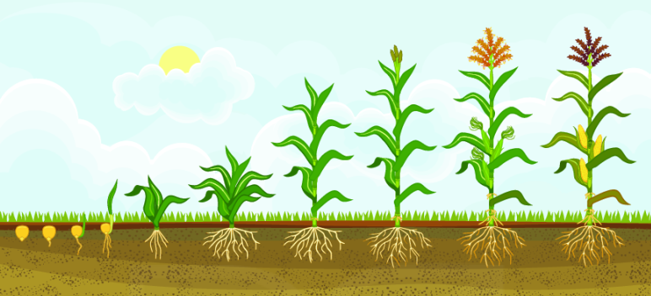
TIẾT 46 - BÀI 20: SỰ LỚN LÊN VÀ SINH SẢN CỦA TẾ BÀO
III. Ý nghĩa sự lớn lên và sinh sản của tế bào
Giúp cơ thể lớn lên: tăng về kích thước, chiều cao, cân nặng

Slide 22
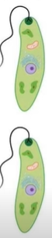
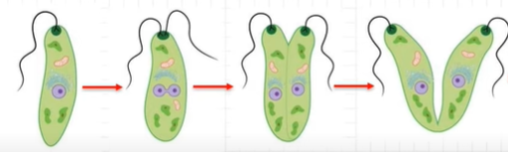
TIẾT 46 - BÀI 20: SỰ LỚN LÊN VÀ SINH SẢN CỦA TẾ BÀO
III. Ý nghĩa sự lớn lên và sinh sản của tế bào
Giúp cơ thể lớn lên: tăng về kích thước, chiều cao, cân nặng

Slide 23
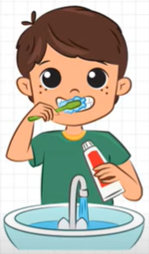
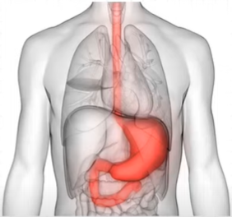
TIẾT 46 - BÀI 20: SỰ LỚN LÊN VÀ SINH SẢN CỦA TẾ BÀO
III. Ý nghĩa sự lớn lên và sinh sản của tế bào
Giúp thay thế các tế bào chết, các tế bào già, tế bào sai hỏng hay các tế bào bị tổn thương

Slide 24
TIẾT 46 - BÀI 20: SỰ LỚN LÊN VÀ SINH SẢN CỦA TẾ BÀO
III. Ý nghĩa sự lớn lên và sinh sản của tế bào
- Giúp cơ thể lớn lên: tăng về kích thước, chiều cao, cân nặng.
- Giúp thay thế các tế bào chết, các tế bào già, tế bào sai hỏng hay các tế bào bị tổn thương.

Slide 25



TIẾT 46 - BÀI 20: SỰ LỚN LÊN VÀ SINH SẢN CỦA TẾ BÀO
IV. Luyện tập
Tăng 8 -12 cm/năm
10 – 16 tuổi
12 – 18 tuổi

Slide 26
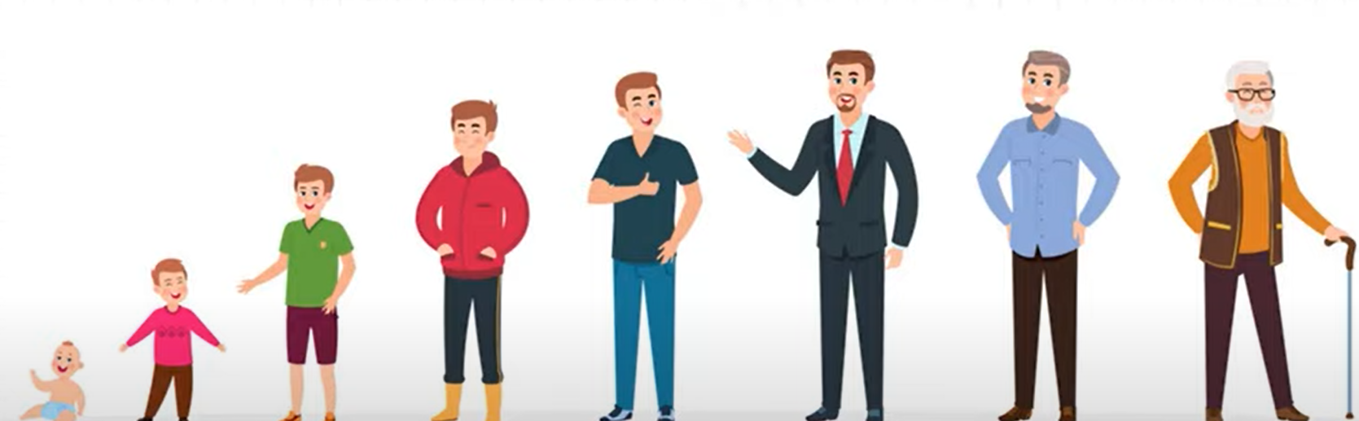
TIẾT 46 - BÀI 20: SỰ LỚN LÊN VÀ SINH SẢN CỦA TẾ BÀO
IV. Luyện tập

Slide 27
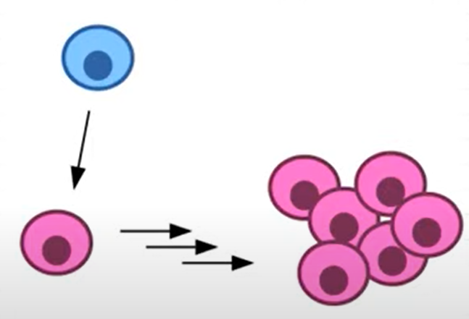
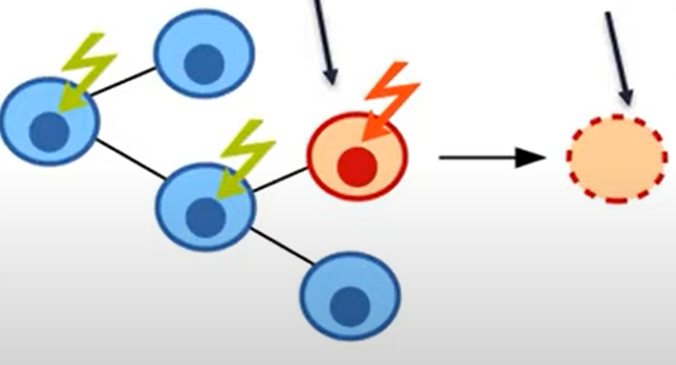
TIẾT 46 - BÀI 20: SỰ LỚN LÊN VÀ SINH SẢN CỦA TẾ BÀO
IV. Luyện tập
  TẾ BÀO BÌNH THƯỜNG
  TẾ BÀO UNG THƯ
Tế bào tổn thương không được sửa chữa
Tế bào chết
Hình thành khối u

Slide 28
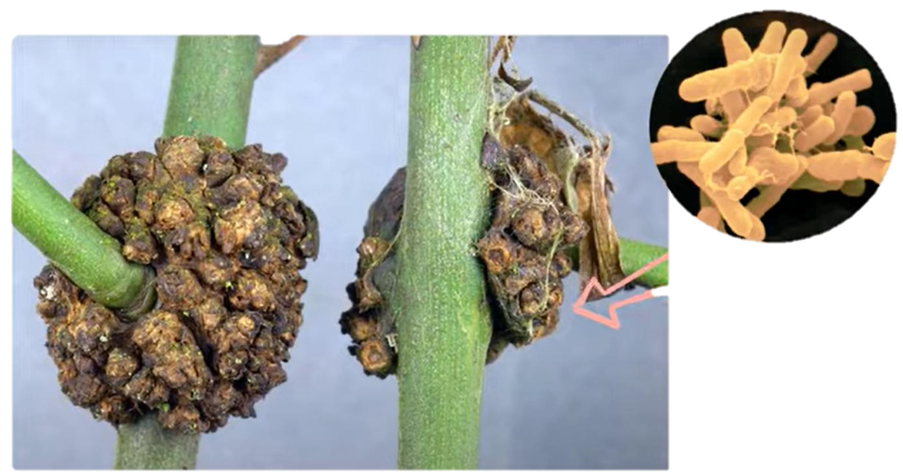
TIẾT 46 - BÀI 20: SỰ LỚN LÊN VÀ SINH SẢN CỦA TẾ BÀO
IV. Luyện tập
Bệnh sùi cành trên cây hoa hồng

Slide 29





VÒNG QUAY
MAY MẮN
30
20
1
2
3
40
10
50
80
4
5
6
60
70
7
8
QUAY

Slide 30






Câu 1. Một tế bào mẹ sau khi phân chia sẽ tạo ra bao nhiêu tế bào con?
A. 2 tế bào
B. 1 tế bào
C. 4 tế bào
D. 8 tế bào
QUAY VỀ

Slide 31

Câu 2. Nhờ quá trình nào cơ thể có được những tế bào mới để thay thế cho những tế bào già, tế bào chết, tế bào bị tổn thương?
A. Quá trình sinh trưởng của tế bào
B. Quá trình sinh sản của tế bào
C. Quá trình phát triển của tế bào
D. Quá trình tiếp nhận ánh sáng của tế bào
QUAY VỀ

Slide 32
Câu 3. Hiện tượng nào dưới đây không phản ánh sự lớn lên và phân chia của tế bào?
A. Sự xẹp, phồng của các tế bào khí khổng
B. Sự gia tăng diện tích bề mặt của một chiếc lá
C. Sự tăng dần kích thước của một củ khoai lang
D. Sự vươn cao của thân cây tre
QUAY VỀ

Slide 33
Câu 4. Sự lớn lên của tế bào có liên quan mật thiết đến quá trình nào dưới đây?
A. Sinh sản
B. Cảm ứng
C. Trao đổi chất
D. Cảm ứng và trao đổi chất
QUAY VỀ

Slide 34
Câu 5. Một tế bào mô phân sinh ở thực vật tiến hành phân chia liên tiếp 4 lần. Hỏi sau quá trình này, số tế bào con được tạo thành là bao nhiêu?
A. 8 tế bào
B. 16 tế bào
C. 32 tế bào
D. 4 tế bào
QUAY VỀ

Slide 35
Câu 6. Quá trình phân chia tế bào gồm hai giai đoạn là:
A. Phân chia tế bào chất → phân chia nhân
B. Lớn lên → phân chia nhân
C. Trao đổi chất → phân chia tế bào chất
D. Phân chia nhân → phân chia tế bào chất
QUAY VỀ

Slide 36
Câu 7. Phát biểu nào dưới đây về quá trình lớn lên và phân chia của tế bào là đúng?
A. Mọi tế bào lớn lên rồi đều bước vào quá trình phân chia tế bào
B. Lớn lên và phân chia tế bào giúp sinh vật tăng kích thước, khối lượng
C. Sau mỗi lần phân chia, từ một tế bào mẹ sẽ tạo ra 3 tế bào con
D. Sự phân tách tế bào chất là giai đoạn đầu tiên trong quá trình phân chia
QUAY VỀ

Slide 37
Câu 8. Ở cơ thể thực vật, loại mô nào bao gồm những tế bào chưa phân hoá và có khả năng phân chia mạnh mẽ
A. Mô phân sinh
B. Mô bì
C. Mô dẫn
D. Mô tiết
QUAY VỀ

Slide 38
NHIỆM VỤ VỀ NHÀ
- Học bài.
- Tìm hiểu về ý nghĩa sự lớn lên và sinh sản của tế bào.
- Giải thích hiện tượng mọc lại đuôi ở thằn lằn.

Slide 39
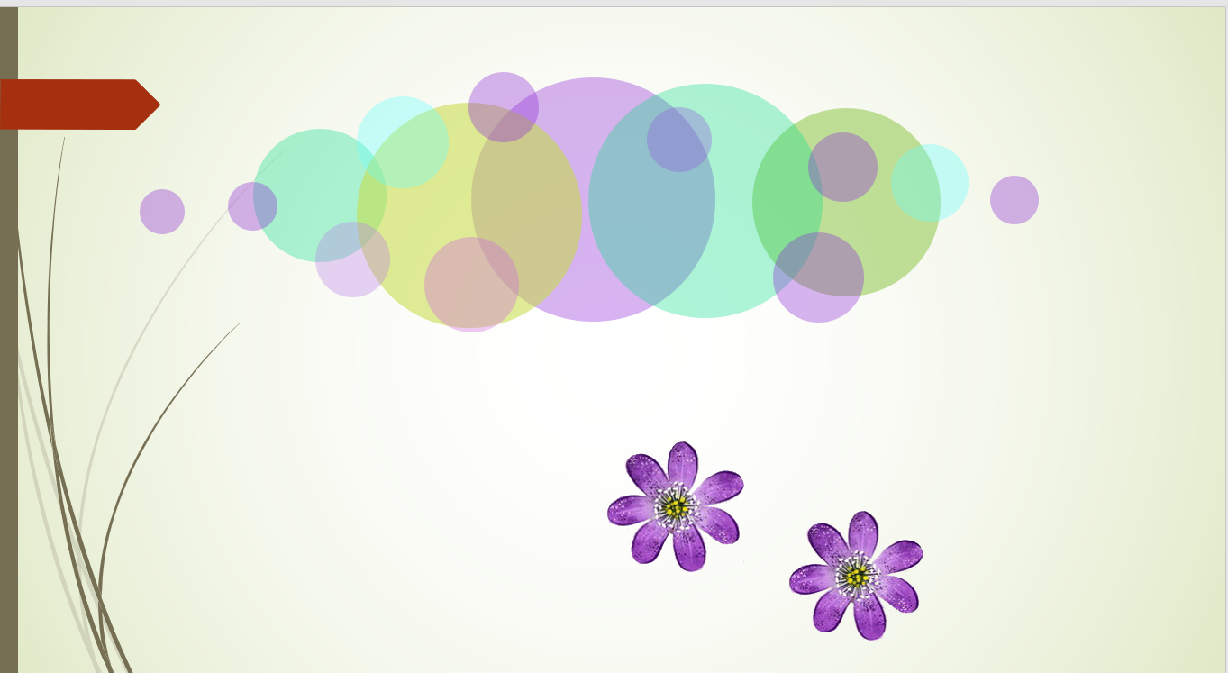
CHÀO TẠM BIỆT!
HẸN GẶP LẠI CÁC EM Ở BÀI HỌC TIẾP THEO

